Slide 1
PROJETO FINAL
MÉTODOS PARA ANÁLISE DE GRANDE VOLUME DE DADOS E ASTROINFORMÁTICA
CENTRO BRASILEIRO DE PESQUISAS FÍSICAS
MESTRADO PROFISSIONAL EM FÍSICA – INSTRUMENTAÇÃO CIENTÍFICA
RONY VERNET

Slide 2
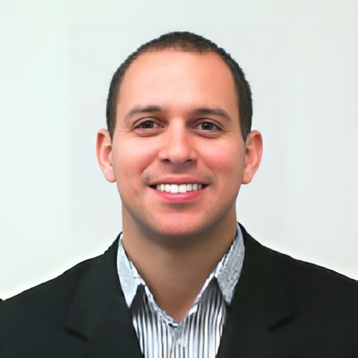
Rony Vernet
Engenheiro Eletrônico e de Computação pela Universidade Federal do Rio de Janeiro com Especialização em Automação Industrial e Telecomunicações. Mestrando em Física pelo CBPF na área de instrumentação científica. É funcionário de carreira há 10 anos do Sistema PETROBRAS, além de ser professor de nível técnico do Governo do Estado do RJ, onde leciona as disciplinas de eletrônica e física aplicada.

Slide 3
SUMÁRIO
1 – RASPERRY PI
2 – BANCO DE DADOS MYSQL
3 – APLICAÇÃO
4 – COMUNICAÇÃO BLUETOOTH LOW ENERGY

Slide 4
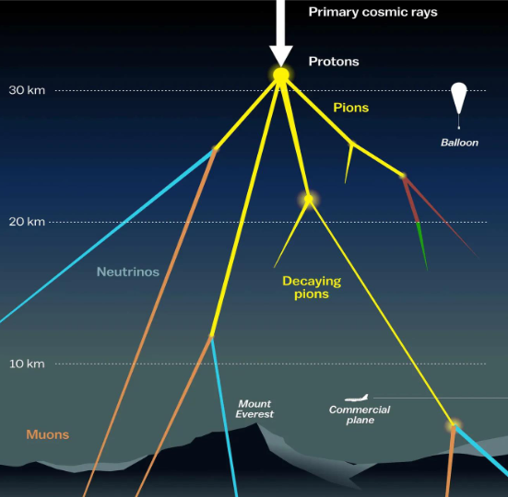
1. MOTIVAÇÃO
Em média as nuvens contribuem para o resfriamento da Terra
Possível correlação entre raios cósmicos e nuvens
Papel secundários dos raios cósmicos para mudanças climáticas
Projeto CRE4AT da COHEP-CBPF investiga essa possível correlação

Slide 5
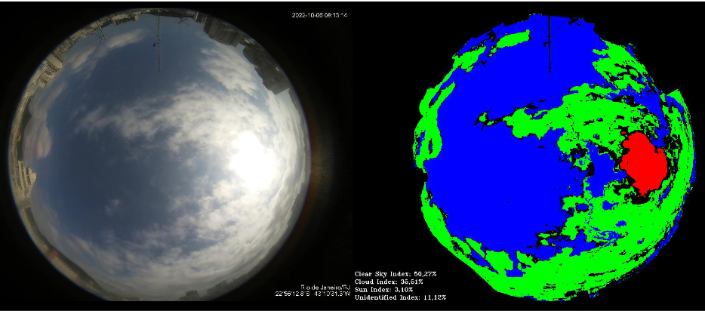
2. OBJETIVO
Realizar segmentação de nuvens utilizando inteligência artificial

Slide 6
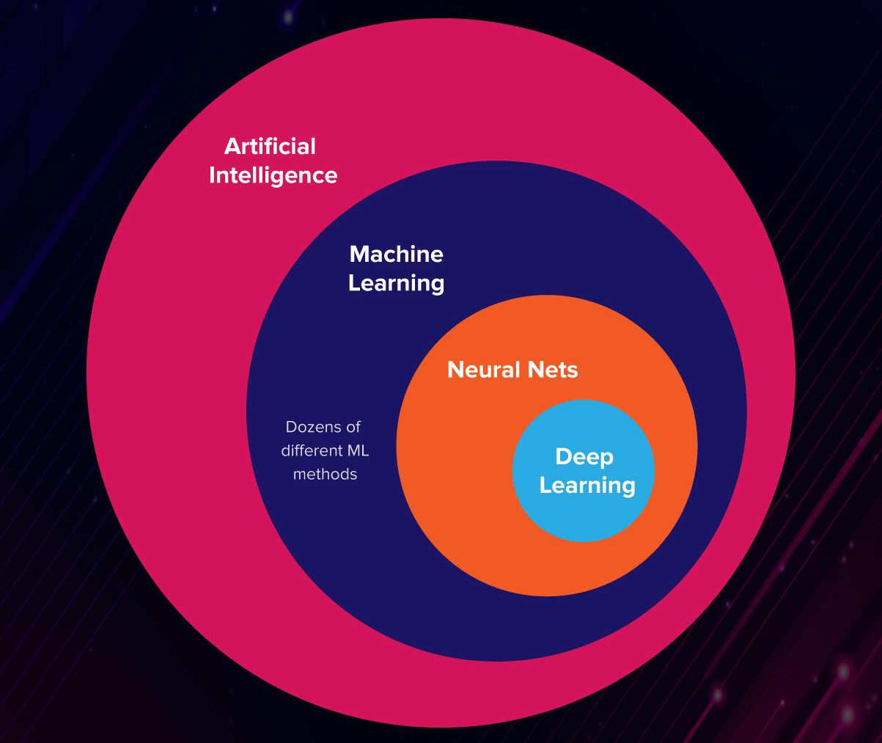
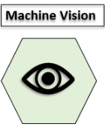
2. METODOLOGIA
Técnica de Inteligência Artificial

Slide 7
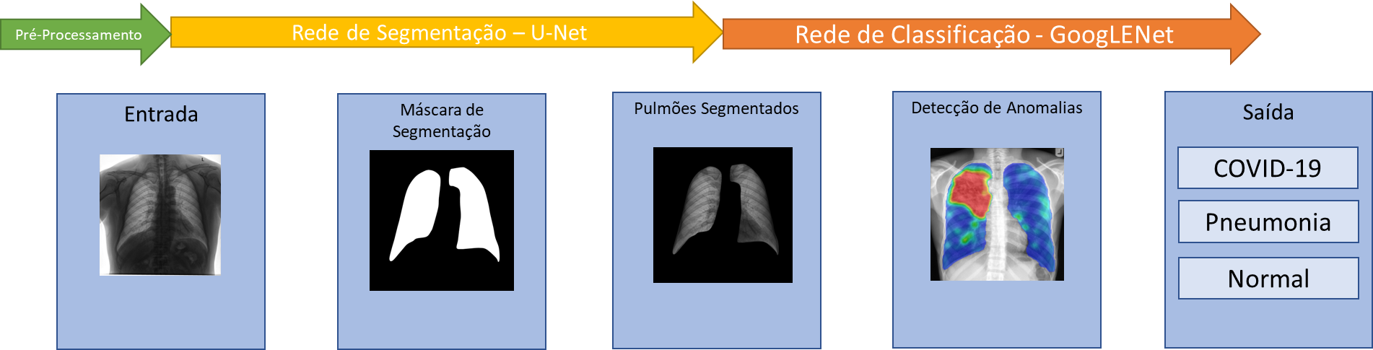
2. METODOLOGIA
Arquitetura de Deep Learning
U-NET
Arquitetura de rede neural convolucional para segmentação de imagens biomédicas
Criada pelo Departamento de Ciência da Computação da Universidade de Freiberg, Alemanha em 2015

Slide 8
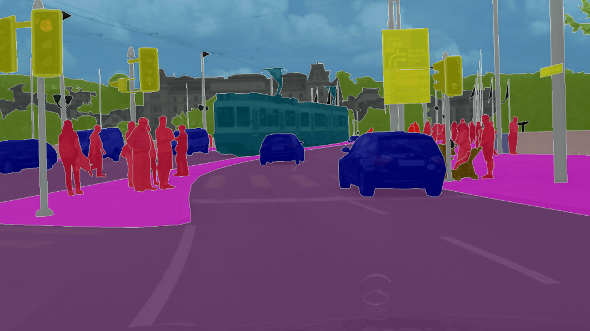
2. METODOLOGIA
Arquitetura de Deep Learning
U-NET
Alto desempenho também para segmentação de outros tipos de imagens

Slide 9
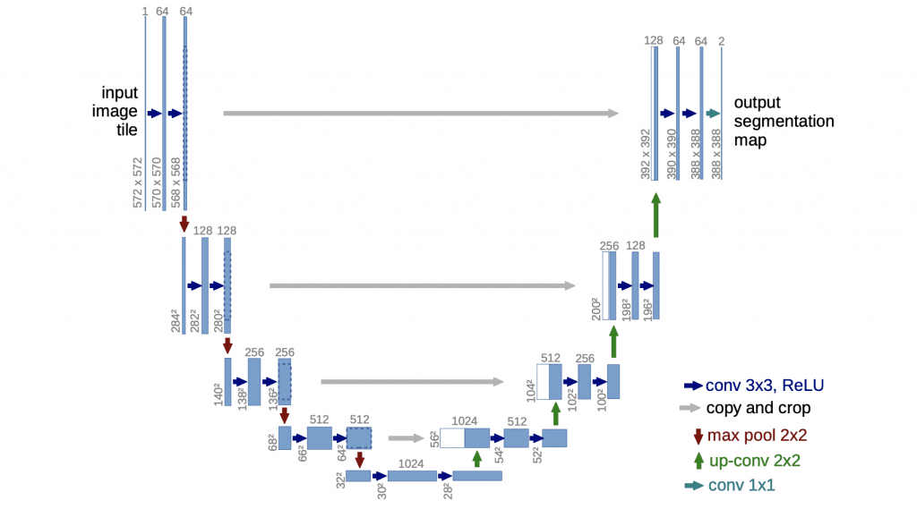
2. METODOLOGIA
Arquitetura de Deep Learning
U-NET

Slide 10
2. METODOLOGIA
Arquitetura de Deep Learning
U-NET
256,256,3
U-NET
CONV2D
Sigmoid
256,256,1

Slide 11
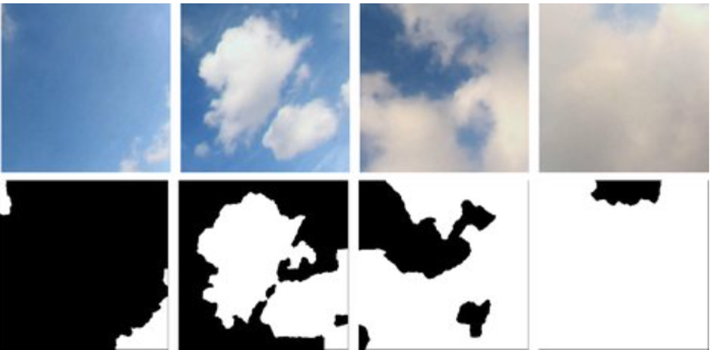
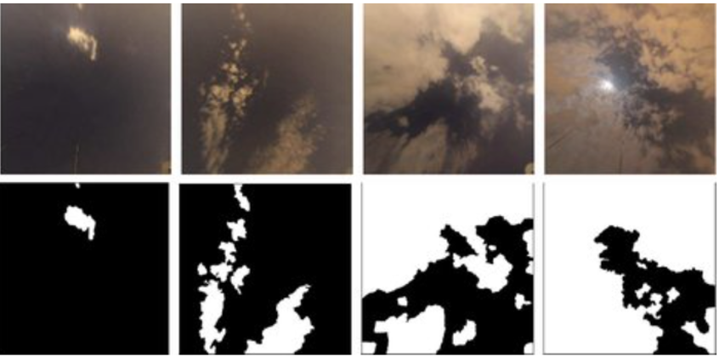
2. METODOLOGIA
Base de Dados
SWIMSEG
1013 imagens diurnas de resolução 600x600 pixels
SWINSEG
115 imagens noturnas de resolução 500x500 pixels
Gabaritos de segmentação disponíveis em ambas as bases

Slide 12
2. METODOLOGIA
Treinamento e testes da IA
Divisão da Base de Dados
90% do dataset utilizado para treinamento (20% validação)
10% do dataset utilizado para testes de avaliação de desempenho
Método K-FOLD de avaliação de desempenho (K=10)
10 conjuntos diferentes criados de forma pseudo-aleatória (seed 42)
Utilização de técnicas de aumento com transformações pseudo-aleatórias (seed 42)
Rotação
Translação
Espelhamento
Cisalhamento
Zoom

Slide 13

2. METODOLOGIA
Treinamento e testes da IA

Slide 14
2. METODOLOGIA
Treinamento e testes da IA
Utilização de técnicas de aumento com transformações pseudo-aleatórias (seed 42)
Rotação
Translação
Espelhamento
Cisalhamento
Zoom
Avaliação final utilizando curva ROC
AUC
Precision
Recall
F-Score

Slide 15
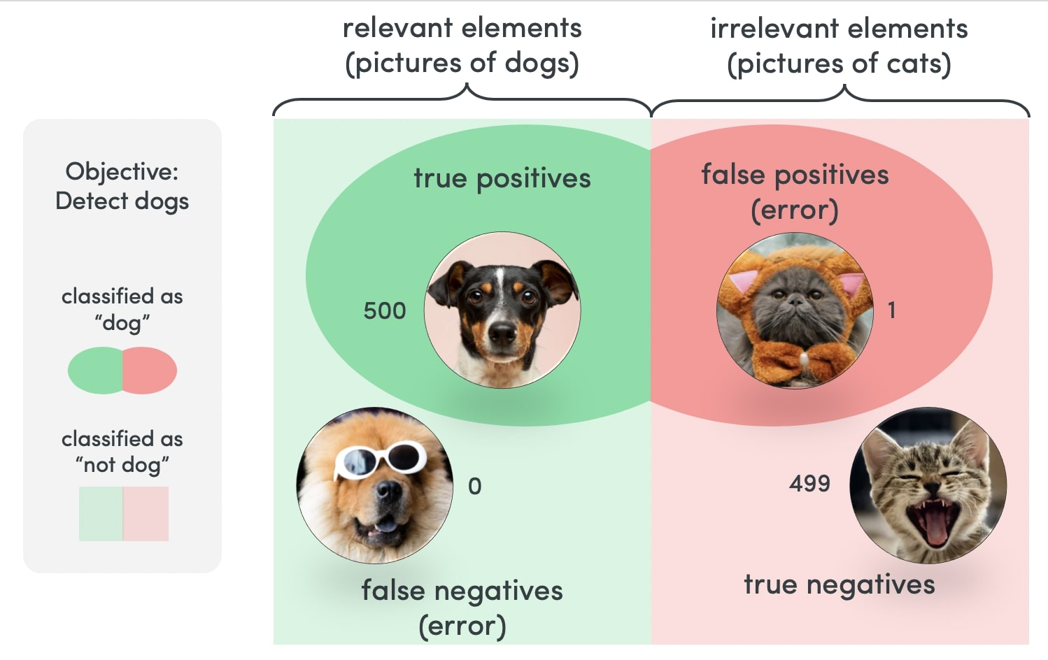
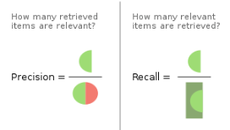
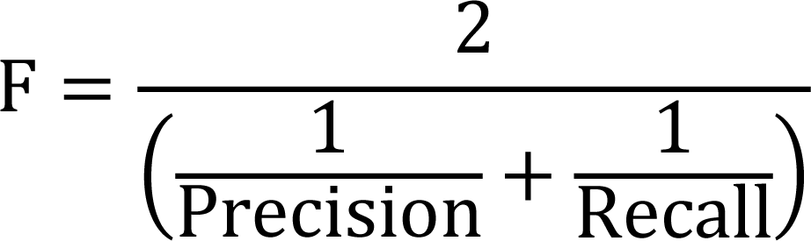
2. METODOLOGIA
Treinamento e testes da IA

Slide 16





2. METODOLOGIA
Linguagem de programação e bibliotecas

Slide 17

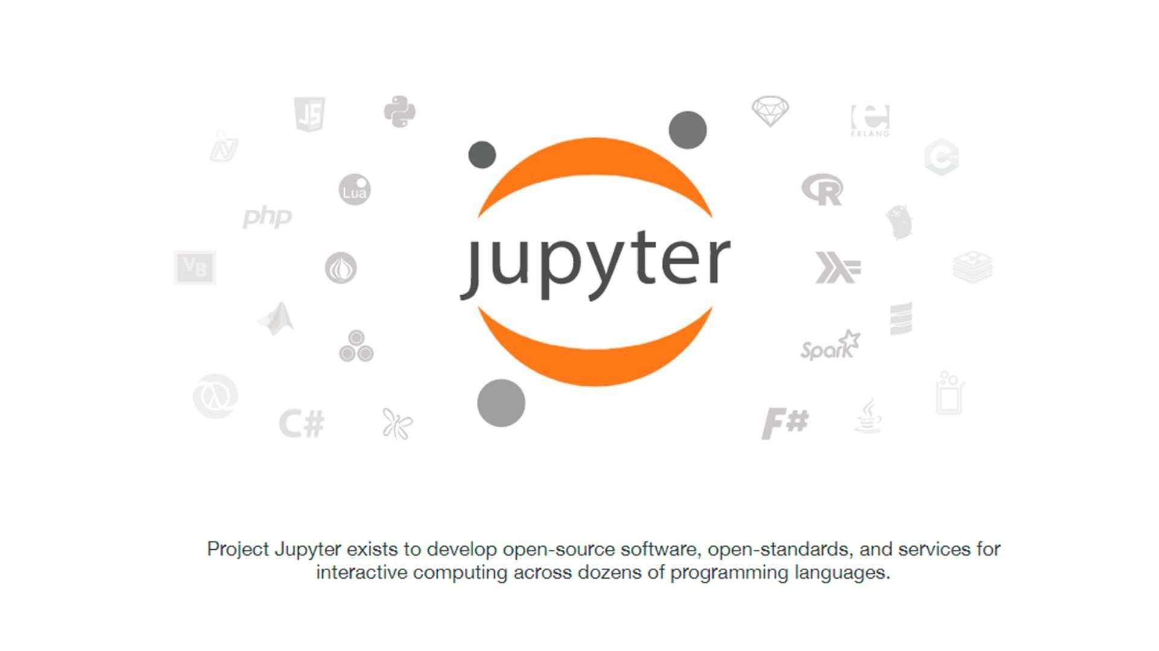
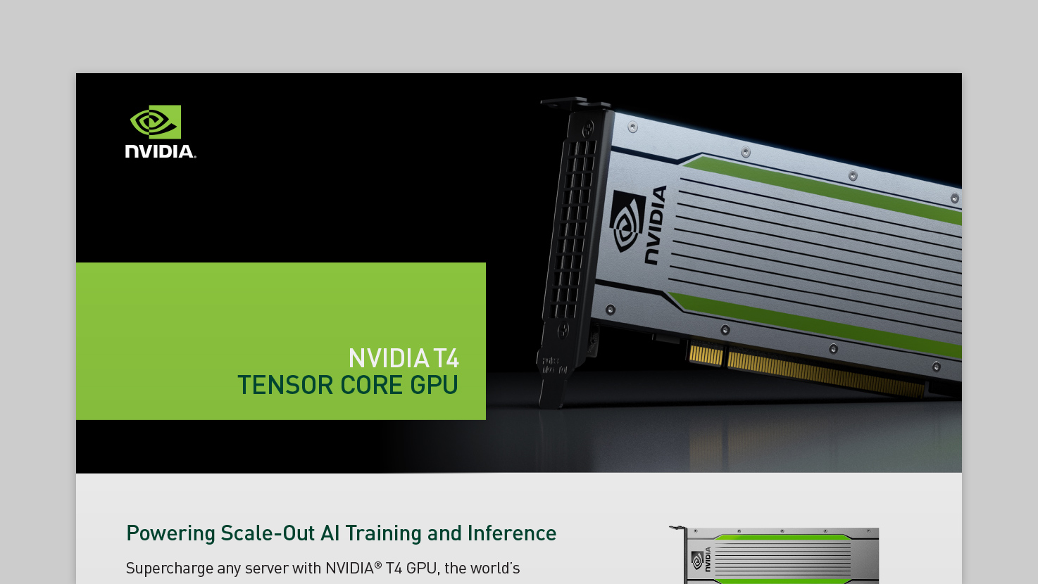
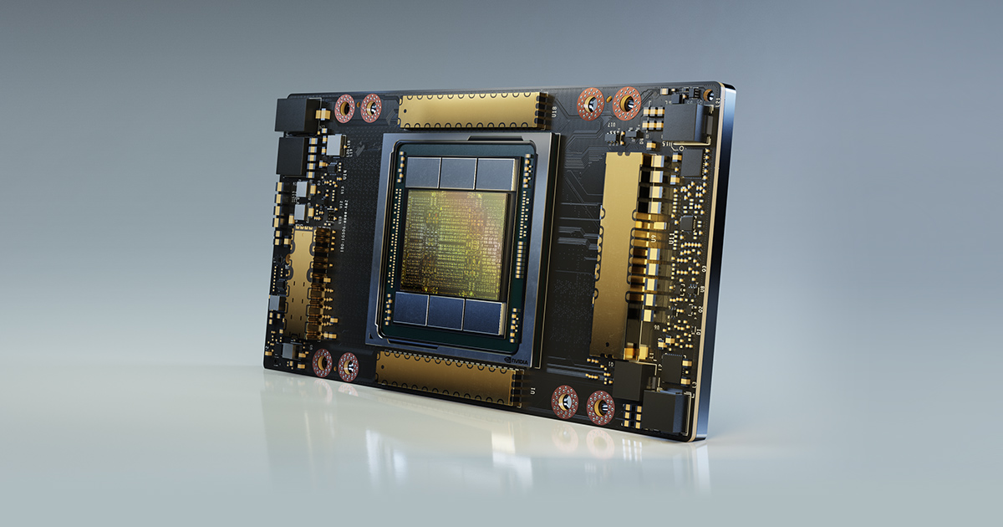
2. METODOLOGIA
Ambiente de Treinamento do Modelo
Ambiente Colab Standard - Tesla T4
Ambiente Colab Pro - A100
2,2 vezes mais rápida
NVIDIA A100

Slide 18
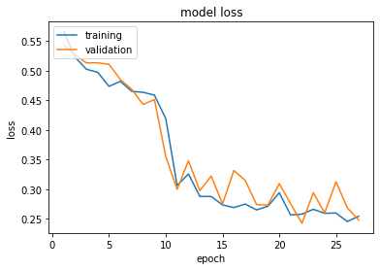
3. RESULTADOS
Hiperparâmetros ótimos
Batch Size = 4
Epochs = 50 (Early Stopping = 5)
Learning Rate = 1e-4
Tempo de Treinamento (10 folds)
60 minutos (NVIDIA A100)
130 minutos (NVIDIA T4)

Slide 19
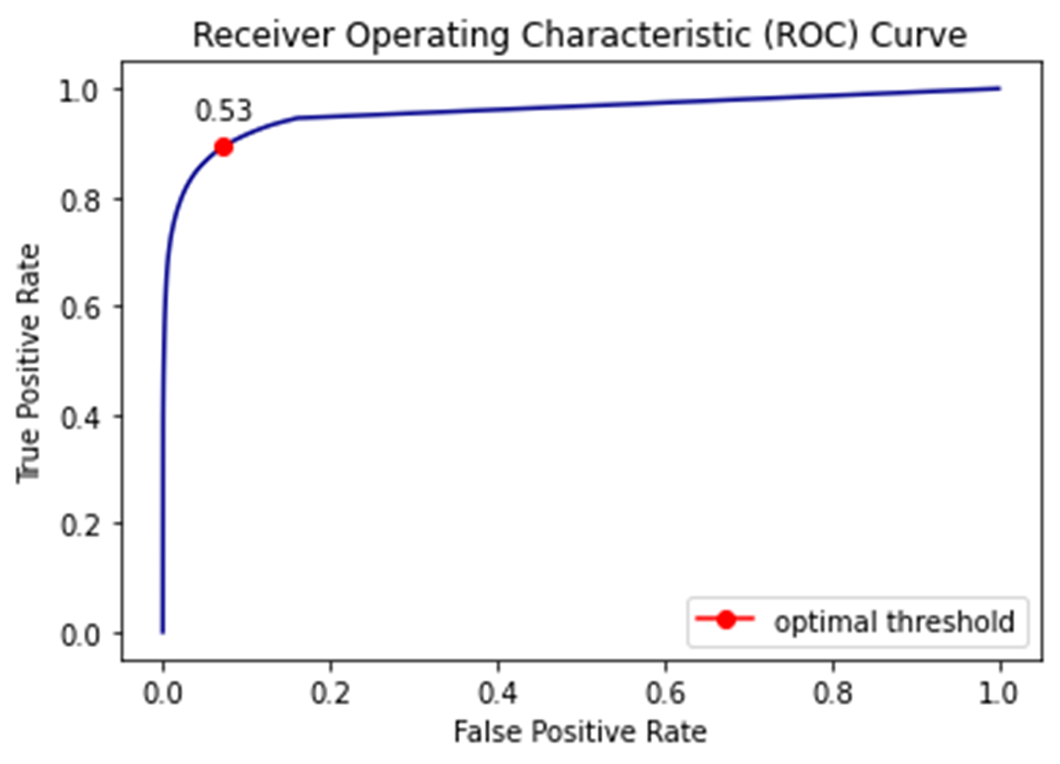
3. RESULTADOS
Medidas de performance
AUC 0,95 ± 0,02
Precision 0,92 ± 0,03
Recall 0,88 ± 0,02
F-Score 0,90 ± 0,02

Slide 20
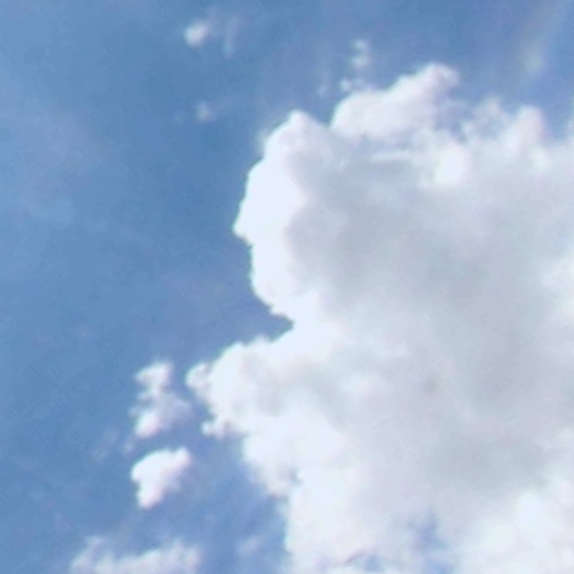
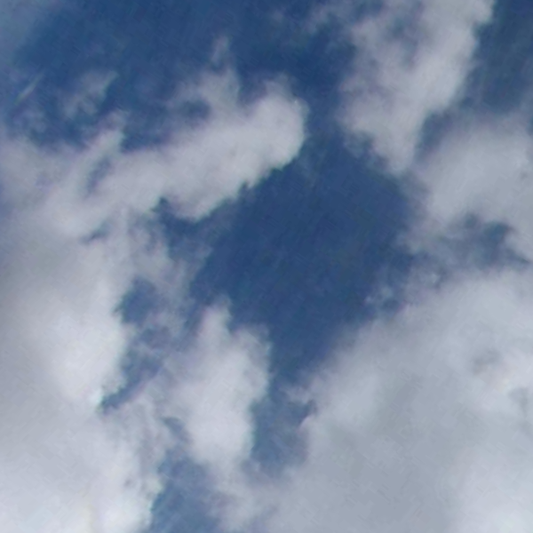
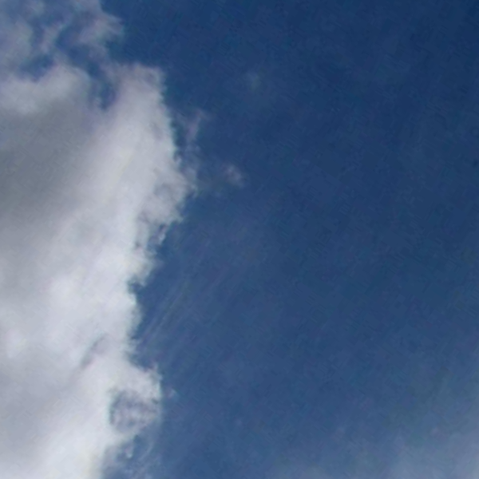
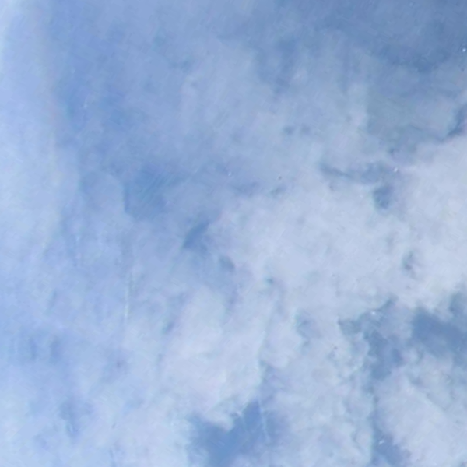
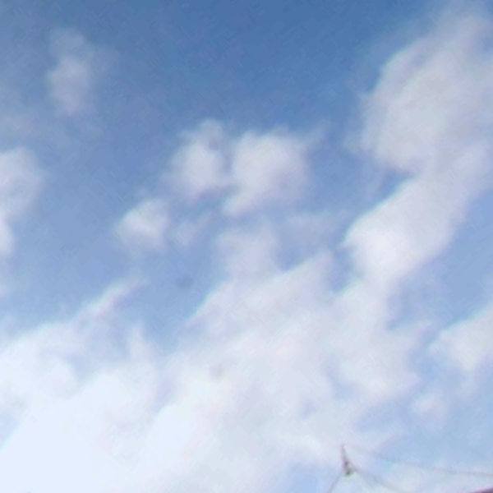



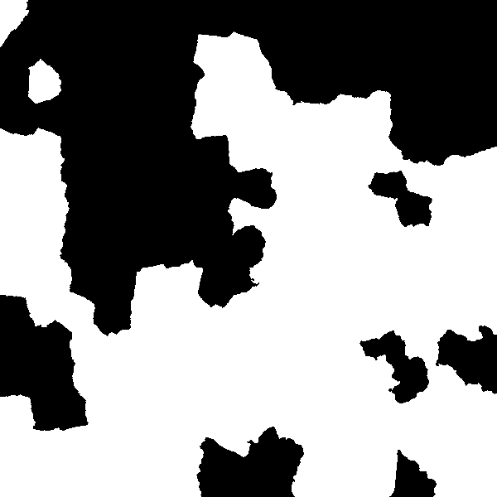

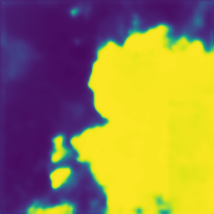
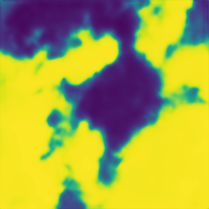
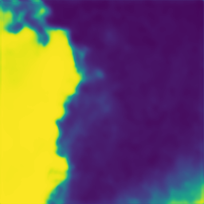
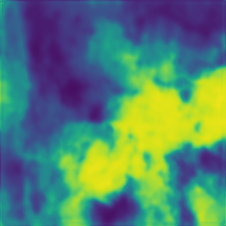
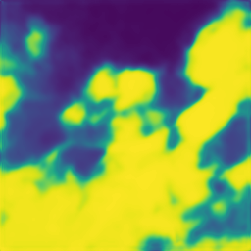



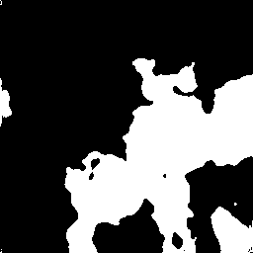

3. RESULTADOS
Input
Groundtruth
AI Output
Heatmap
AI Output
Binary Threshold

Slide 21
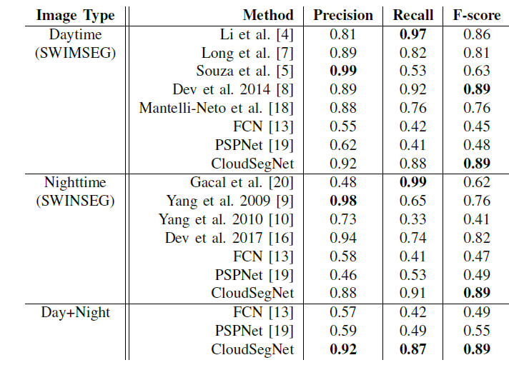
3. RESULTADOS
CRE4AT
0,92
0,88
0,90

Slide 22
4. REFERÊNCIAS
FRADEN J. Handbook of modern sensors. 5. ed. Nova Iorque: Springer, 2016.
HUANG CY, SHI H. An Investigation on the Physiological and Psychological Effects of Infrasound on Persons. An Investigation on the Physiological and Psychological Effects of Infrasound on Persons. 2004;23(1):71-76. doi:10.1260/0263092041456828
Raspberry Shake. Raspberry boom documentation [internet]. [Acesso em: 28 set 2022]. Disponível em: <https://manual.raspberryshake.org/boom.html>.
Universidade de São Paulo. Acústica Submarina [internet]. [Acesso em: 28 set 2022]. Disponível em: <http://www.ladin.usp.br/Submarina.html>.
Krohne. Flow Measurement [internet]. [Acesso em: 28 set 2022]. Disponível em: <https://br.krohne.com/pt/products/flow-measurement/>.
Chaparral Physics. Infrasound Sensors [internet]. [Acesso em: 28 set 2022]. Disponível em: <http://chaparralphysics.com/sensors.html/>.
MARCILLO O, JOHNSON JB, HART D. Implementation, characterization, and evaluation of an inexpensive low-power low-noise infrasound sensor based on a micromachined differential pressure transducer and a mechanical filter. Journal of Atmospheric and Oceanic Technology. 2012;29:1275-1284.
SLAD G, MERCHANT BJ. Evaluation of Low Cost Infrasound Sensor Packages. Albuquerque (NM): Sandia National Laboratories (US); 2021.

Slide 23
5. CONCLUSÃO
Base de Dados
A arquitetura U-NET se mostrou adequada em termos de recursos necessários e desempenho para segmentação de nuvens
O modelo treinado em arquitetura U-NET teve desempenho compatível com os últimos trabalhos publicados
Trabalhos Futuros
Desenvolver funcionalidade de segmentação de imagens de alta resolução allsky
Realizar comparação com o método de processamento digital
Investigar influência da resolução da imagem de entrada no desempenho do modelo
Investigar influência da baixa quantidade de imagens noturnas no desempenho do modelo

Slide 24
OBRIGADO

